Slide 1
3. 識別 ー概念学習と決定木ー
問題設定
  教師あり学習
  ラベル入力 → ラベル出力
機械学習
教師あり
中間的手法
教師なし
識別
回帰
ラベル特徴
数値特徴
年齢=若年
処方=近視
乱視=なし
涙量=正常
推薦レンズ
=ソフト

Slide 2
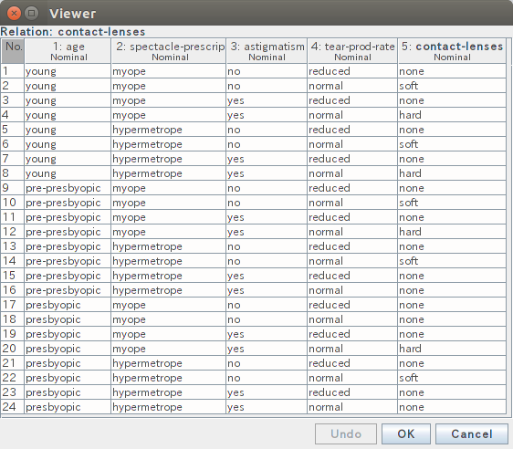
contact-lensesデータ
年齢・処方・
乱視・涙量
推薦コンタクトレンズ
none, soft, hard

Slide 3
3.2 概念学習とは
概念学習とは
  正解の概念を説明する特徴ベクトルの性質(論理式)を求めること
  論理式の例
  （乱視=あり） ∧ （ドライアイ=なし）⇒ soft
学習の方法
  可能な論理式が少数
    正解概念の候補を絞り込んでゆく（候補削除アルゴリズム）
  可能な論理式が多数
    バイアス（偏見）をかけて探索する 決定木

Slide 4
3.3 初歩的な概念学習アルゴリズム
FIND-Sアルゴリズム
対象概念をカバーするように
仮説を段階的に一般化
候補削除アルゴリズム
正例：カバーするように一般化
負例：カバーしないように特殊化

Slide 5
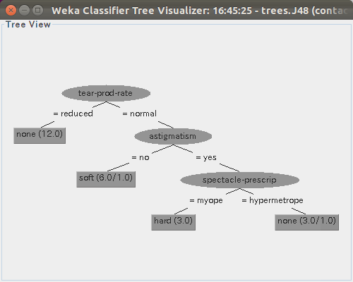
3.4 決定木の学習
学習した決定木の例
ノード
リーフ

Slide 6
3.4 決定木の学習
決定木学習の考え方
  ノードは、データを分割する条件を持つ
    できるだけ同一クラスのデータがリーフに偏るように
  分割後のデータ集合に対して、同様の操作を行う
  全てのリーフが単一クラスの集合になれば終了
この手順に従うと、
一般には小さな木
ができる
涙量
年齢
処方
乱視
減少
正常
バイアス
複雑な説明よりも
単純な説明の方が
汎用性が高い
涙量
涙量
乱視
処方

Slide 7
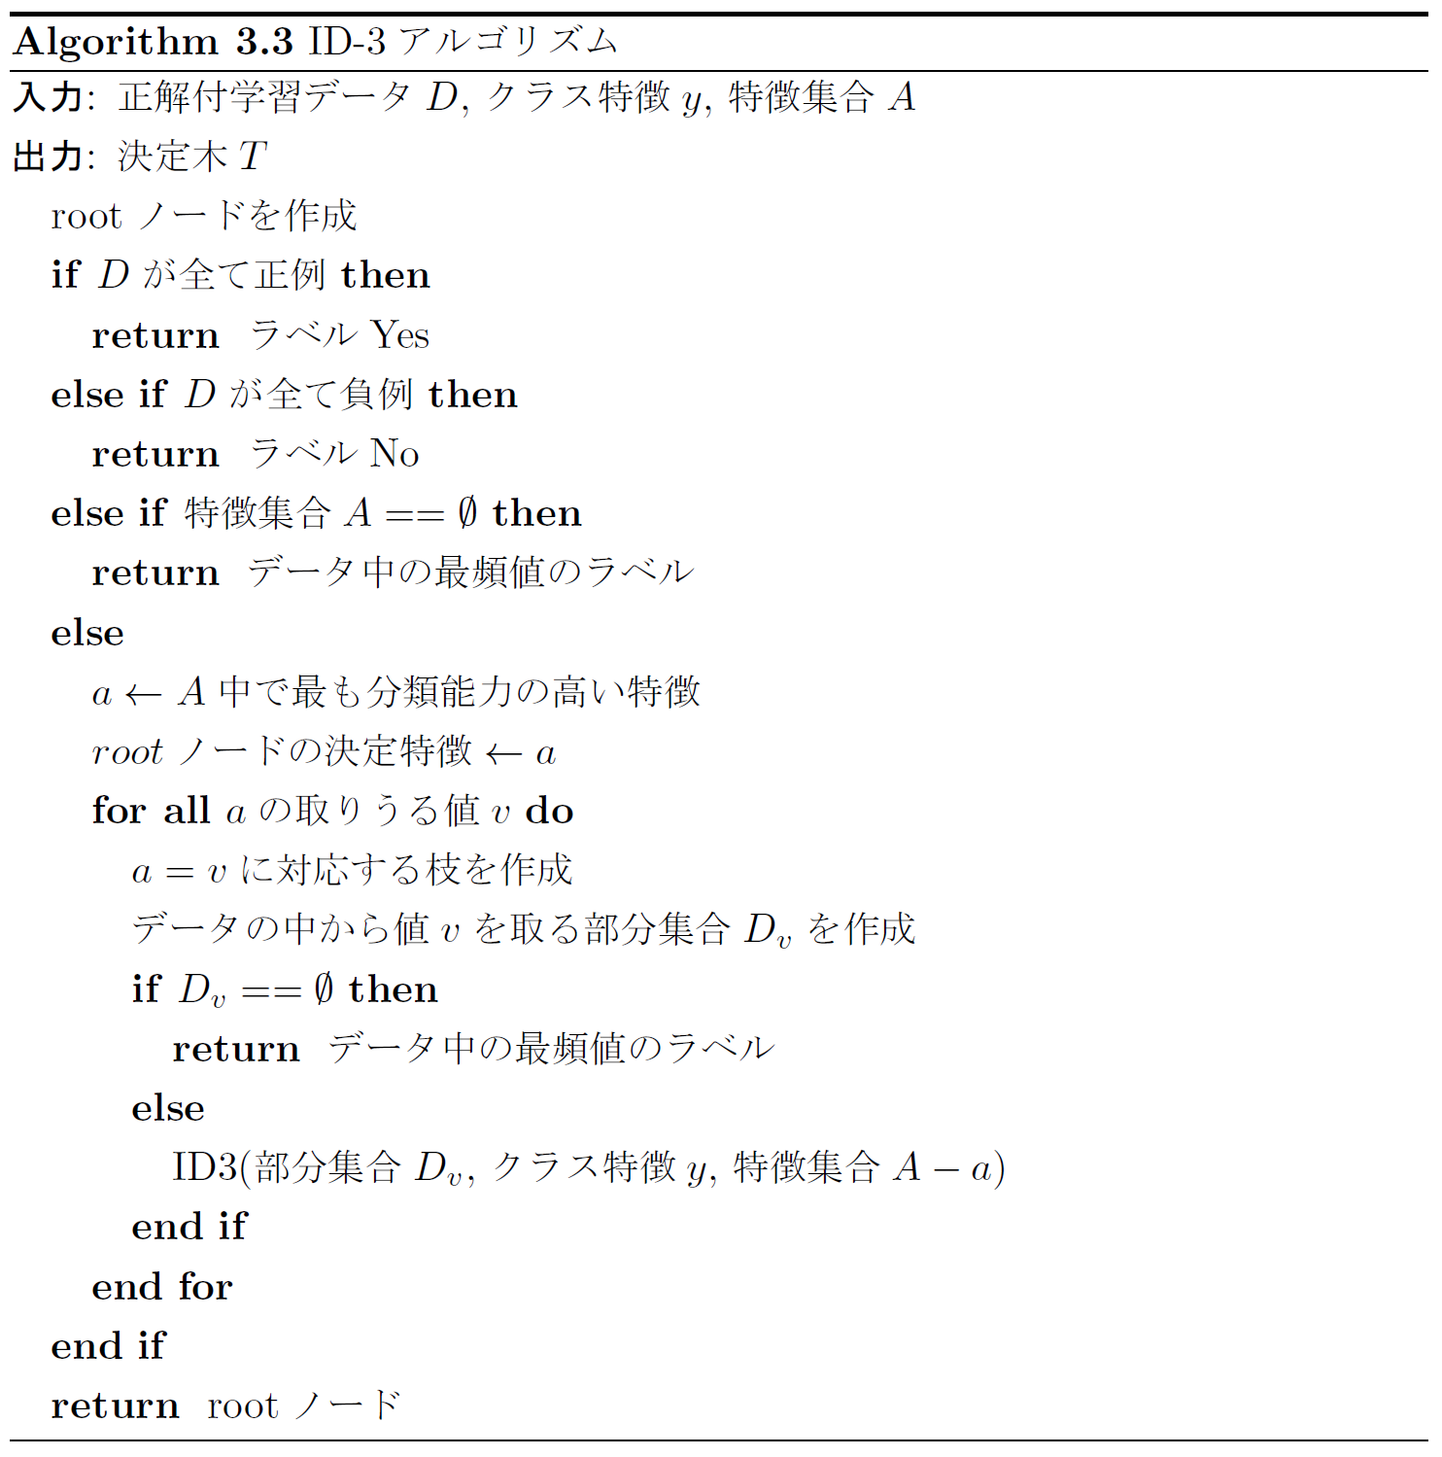

Slide 8
属性の分類能力(1/2)
分類能力の高い属性を決定する方法
  その属性を使った分類を行うことによって、なるべくきれいにクラスが分かれるように
  エントロピー
    データ集合Sの乱雑さを表現
    正例の割合: , 負例の割合:
    エントロピーの定義

Slide 9
属性の分類能力(2/2)
情報獲得量
  属性Aを用いた分類後のエントロピーの減少量
  値vを取る訓練例の集合: Sv
  Svの要素数: |Sv|
  情報獲得量の定義

Slide 10
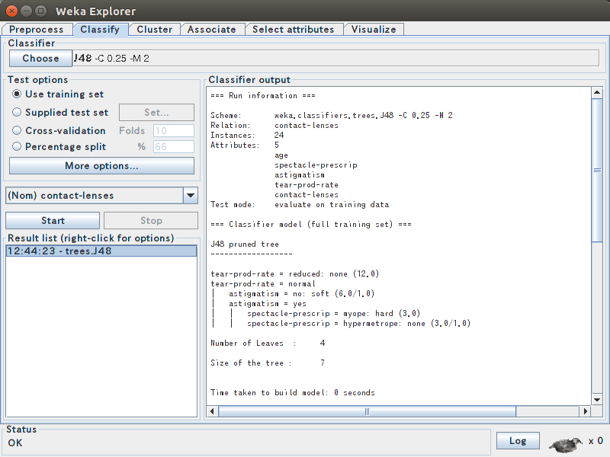
Wekaでの決定木学習
決定木はJ48
学習データを
評価に使う
木のテキスト
表示
右クリック→
Visualize tree
で木を表示

Slide 11
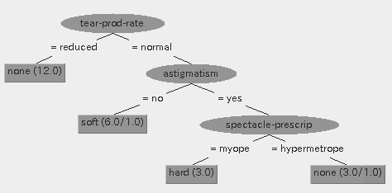
実行例
入力
  (young, myope, yes, normal)
年齢 処方 乱視 涙量
出力
  hard

Slide 12
バイアスの検討
なぜ単純な木の方がよいか
オッカムの剃刀
「データに適合する最も単純な仮説を選べ」
  複雑な仮説
  →表現能力が高い
  →偶然にデータを説明できるかもしれない
  単純な仮説
  →表現能力が低い
  →偶然にデータを説明できる確率は低い
  →でも説明できた！
  →必然

Slide 13
連続値属性の扱い
連続値Aを持つ属性から真偽値(A < c?)を値とするノードを作成
→cをどうやって決めるか
気温 | 40 | 48 | 60 | 72 | 80 | 90
playTennis | No | No | Yes | Yes | Yes | No
c=(48+60)/2
=54
c=(80+90)/2
=85
情報獲得量の多い方

Slide 14
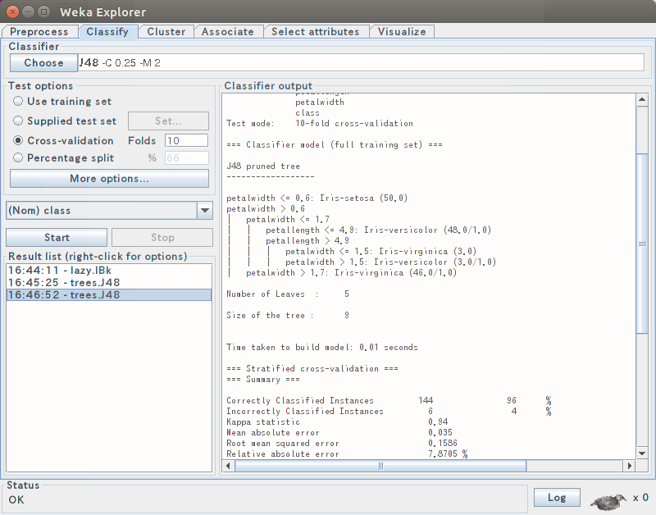
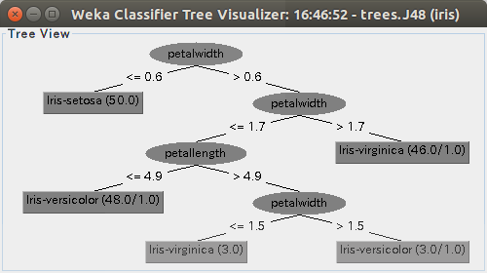
連続値属性の扱い

